Slide 1
Health
Сайт правильного питания
Выполнила:студентка группы
20ВЕБ-1 Ильина Надежда

Slide 2
Цель и задачи
Основной целью создания Health является – быстрое нахождение необходимой и полезной информации о здоровом питании.

Slide 3
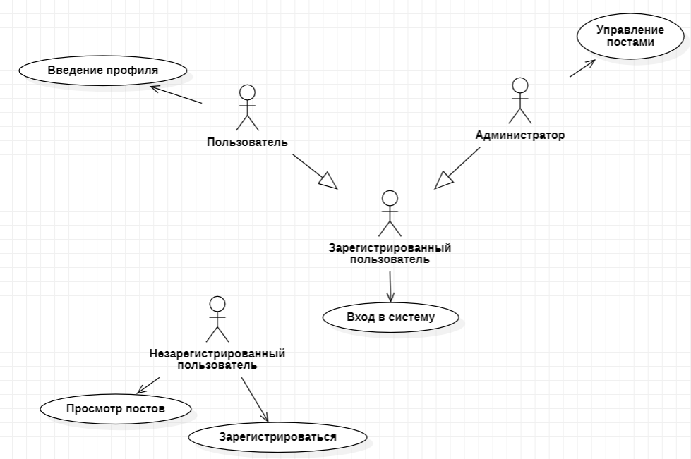
Диаграмма прецедентов

Slide 4
Описание входной информации
При создания поста, администратор вводит следующие входные данные:
изображение;
заголовок;
категория;
полезная информация.
Пользователь находит сайт, но для введения своего профиля ему необходимо ввести следующую информацию:
логин;
имя;
пароль;
электронная почта.

Slide 5
Описание выходной информации
В процессе использования сайта, пользователь сможет получить следующую выходную информацию:
посты.

Slide 6
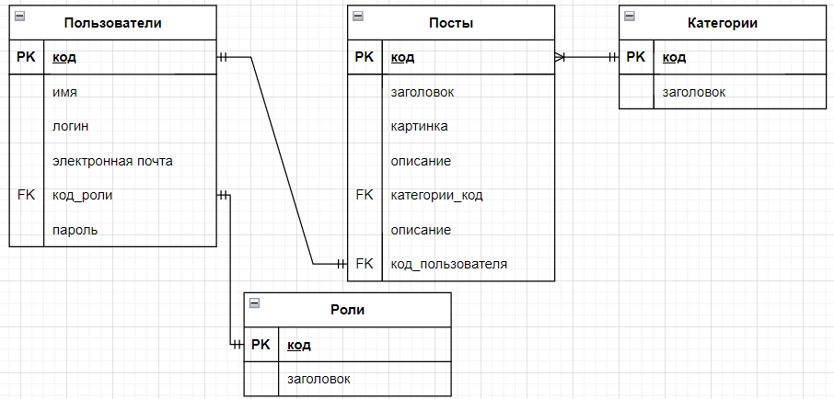
Схема отношений

Slide 7
Средствами разработки при создании веб-приложения являются
Laravel;
Bootstrap 5;
HTML и CSS;
JavaScript.

Slide 8
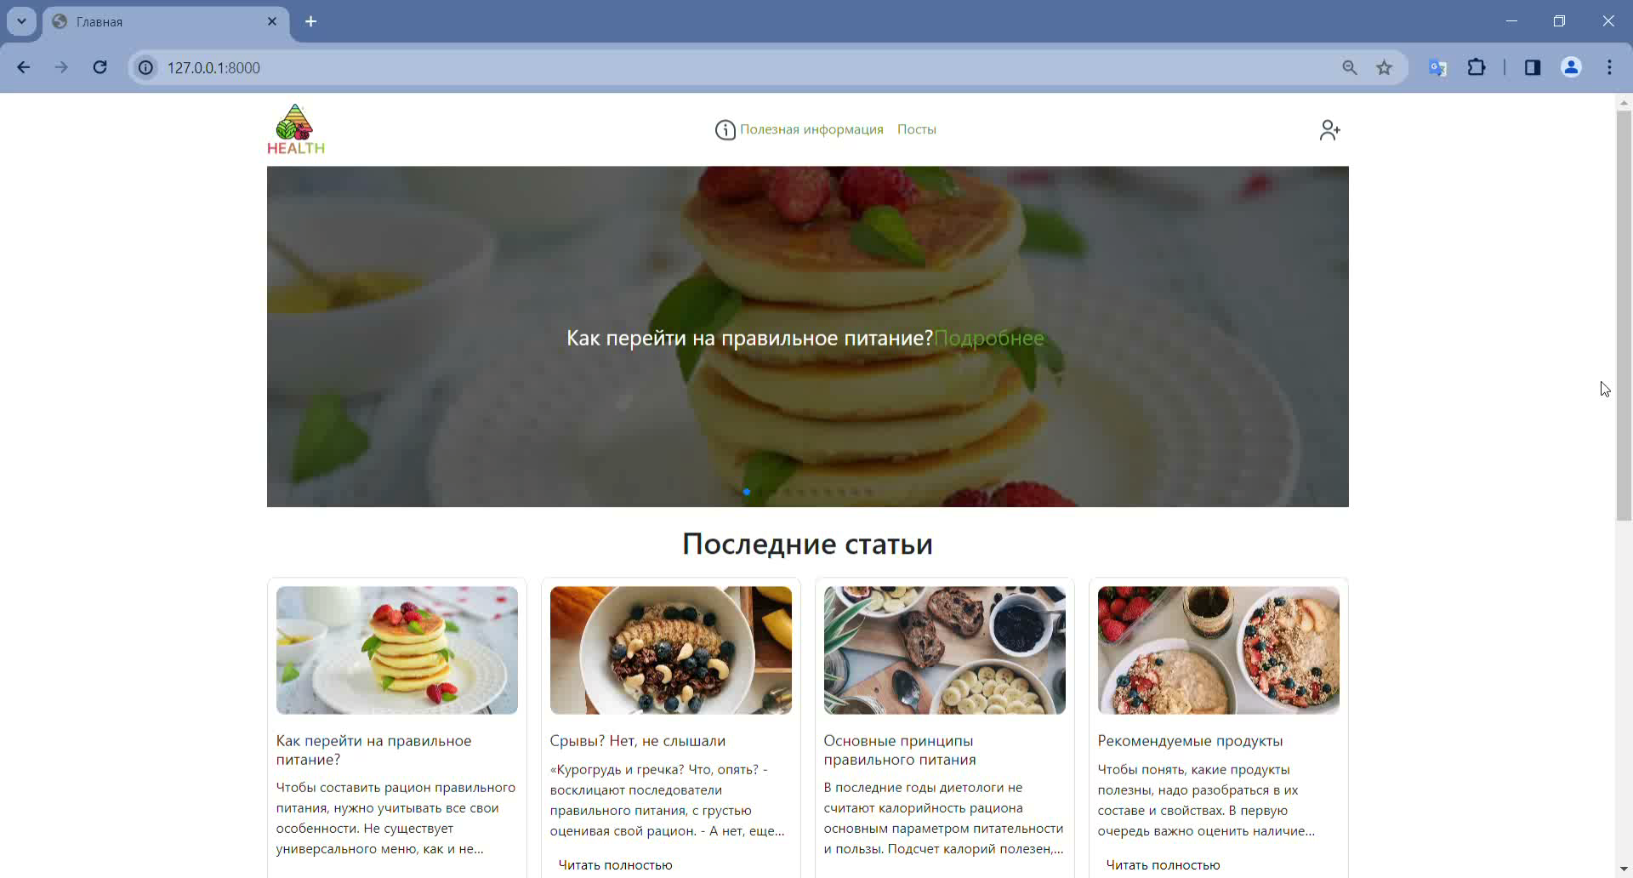
Адаптивность сайта

Slide 9
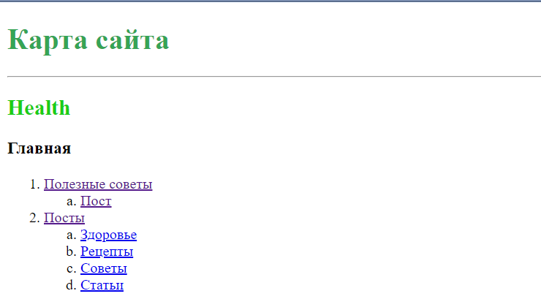
Карта сайта

Slide 10
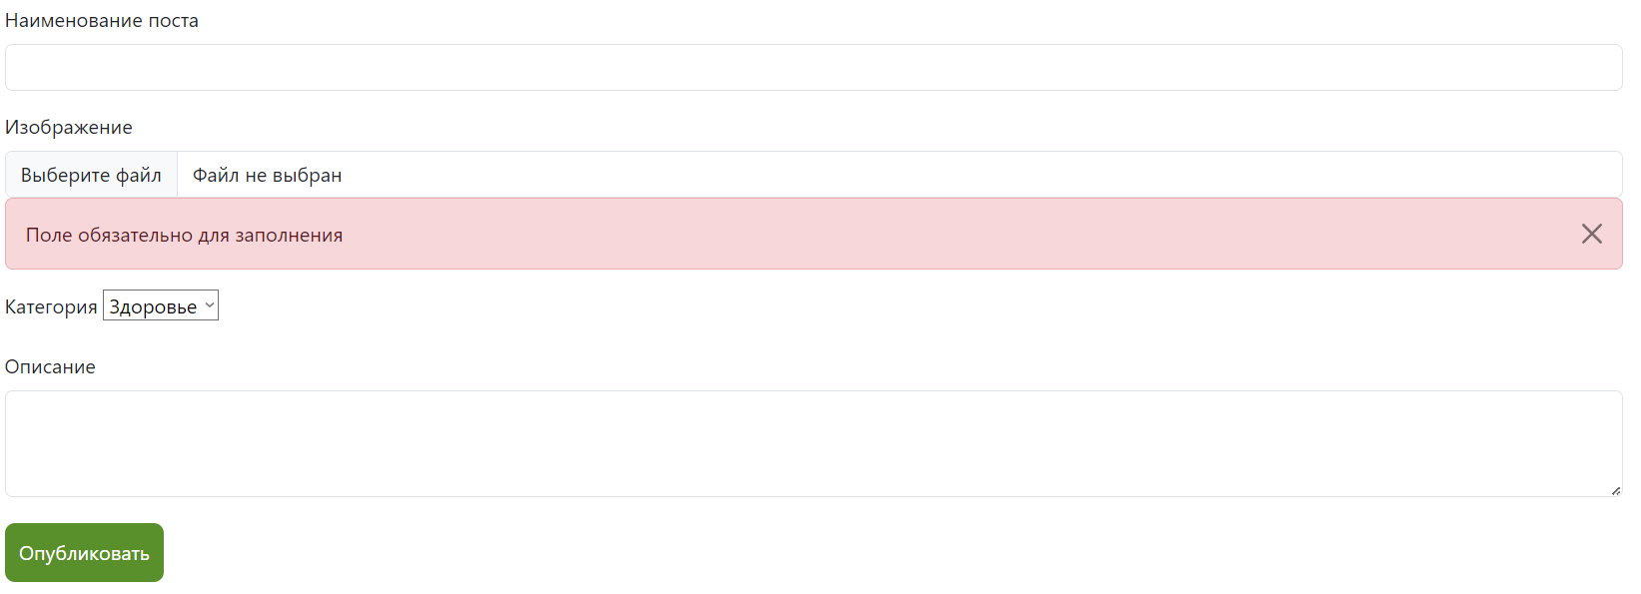
Протокол тестирования программного продукта
Результат тестирования добавления поста

Slide 11
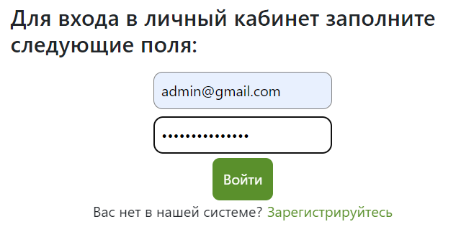

Протокол тестирования программного продукта
Результат тестирования успешной
авторизации

Slide 12
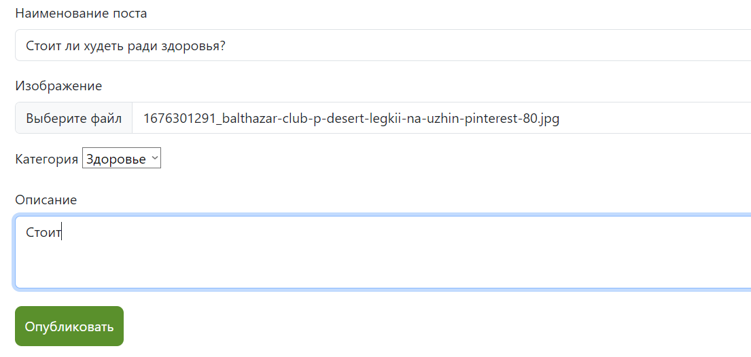
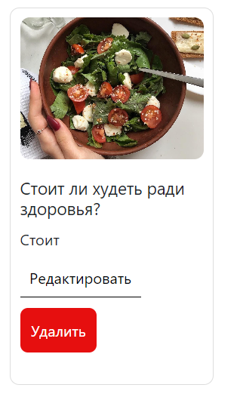
Протокол тестирования программного продукта
Результат тестирования редактирования поста

Slide 13

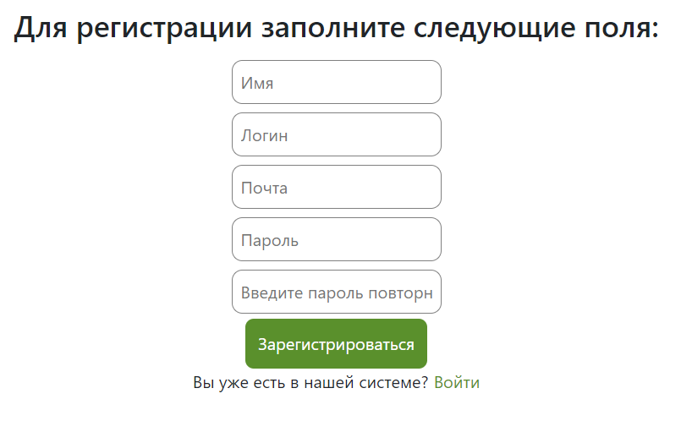
Руководство пользователя
Окно авторизация
Окно регистрации

Slide 14
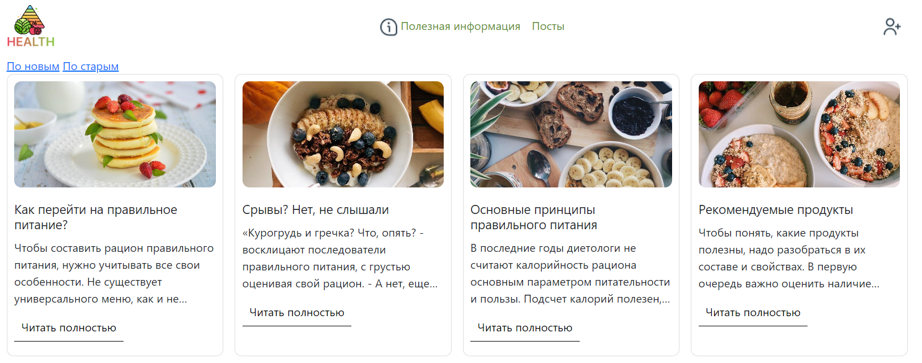
Руководство пользователя
Страница полезной информации

Slide 15
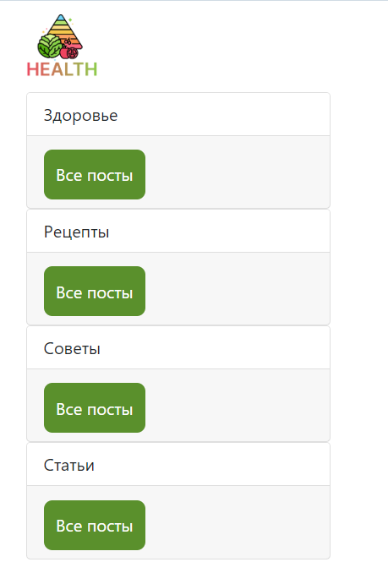
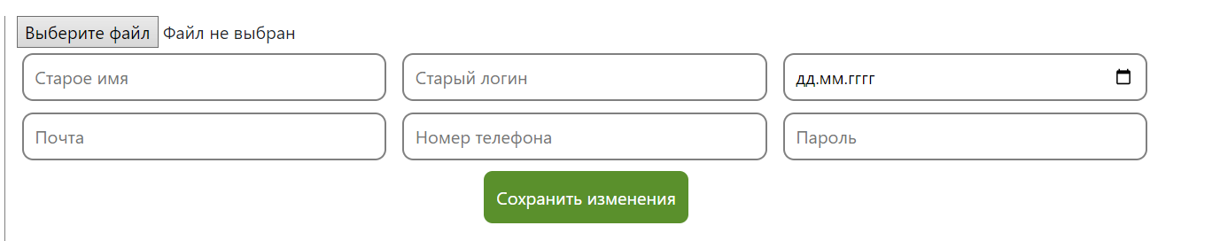
Руководство пользователя
Страница постов с фильтрацией по категориям
Личный кабинет с изменением личным данных

Slide 16
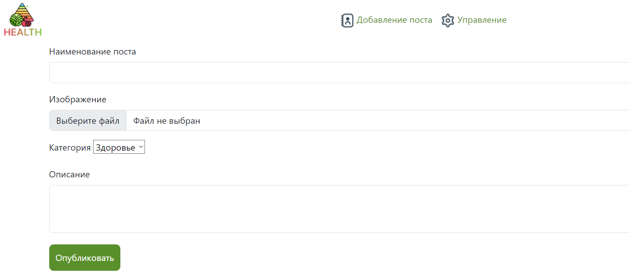
Руководство пользователя
Добавление постов

Slide 17
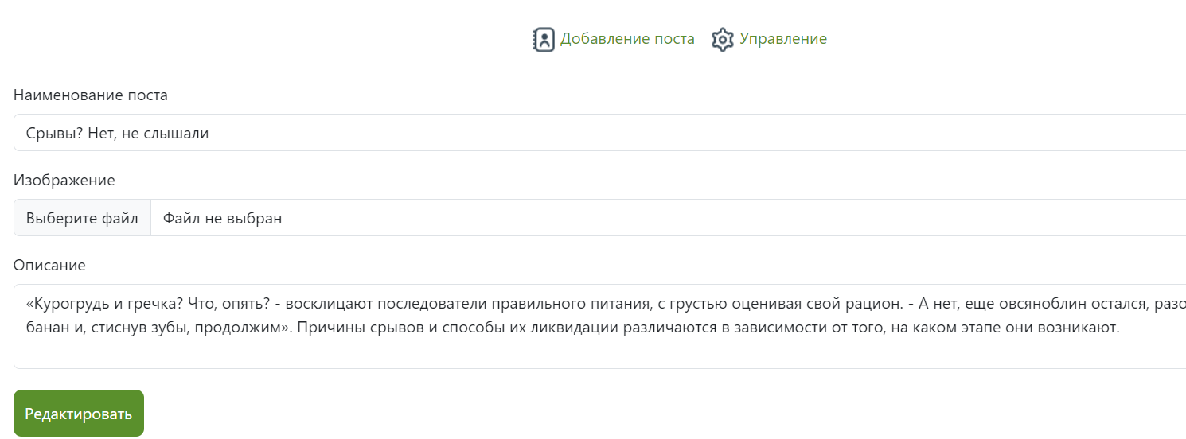
Руководство пользователя
Страница редактирования поста

Slide 18
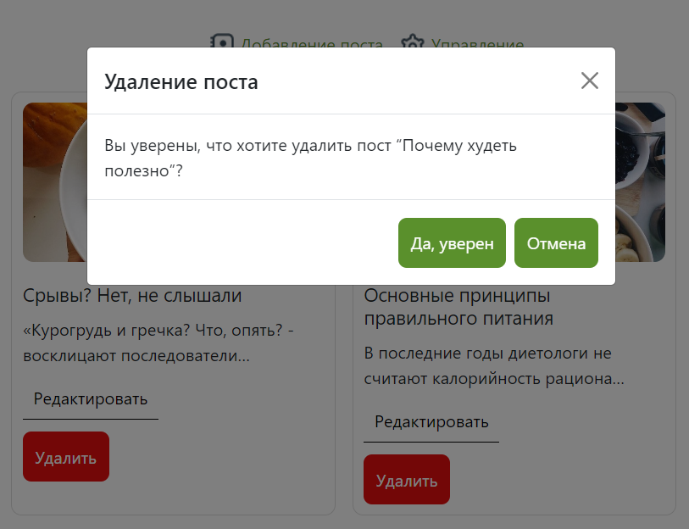
Руководство пользователя
Модальное окно при
удалении поста

Slide 19
Спасибо за внимание!

